Slide 1
ПРЕЗЕНТАЦИЯ К ПРОЕКТУ
«Живая память поколений»
Духовно-нравственное воспитание – это целенаправленно организованный педагогический процесс усвоения и принятия учащимися культурных, духовных и нравственных ценностей.
Сущность духовно-нравственного воспитания заключается в последовательном расширении и укреплении ценностной сферы личности ребенка, формирования у него способности находить, видеть, воспринимать и оценивать прекрасное на основании культурных и моральных норм и традиций.
Основные направления духовно-нравственного воспитания:
Воспитание любви к Родине, развитие патриотизма, уважения к правам и свободе каждого человека.
Воспитание эстетического сознания и нравственных чувств.
Воспитание трудолюбия, положительного отношения к труду, обучению и жизни.
Формирование и развитие ценностного отношения к здоровому образу жизни, своему здоровью, любви и уважения к семье, воспитание семейных ценностей.
Воспитание уважительного и ценностного отношения к окружающему миру, природе, родной земле.
Воспитание ценностного отношения к эстетически прекрасному, формирование представлений об идеалах и ценностях.
Таким образом, духовно-нравственное воспитание достаточно обширное и охватывает все стороны жизни человека.

Slide 2
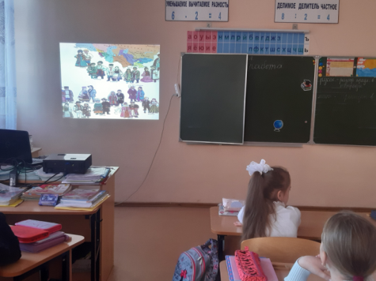

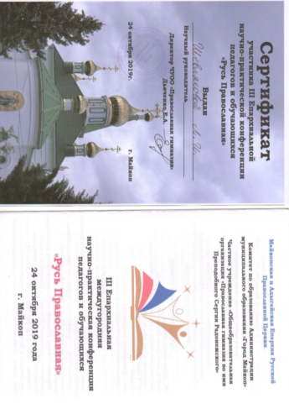

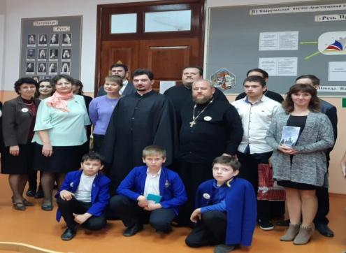

Slide 3
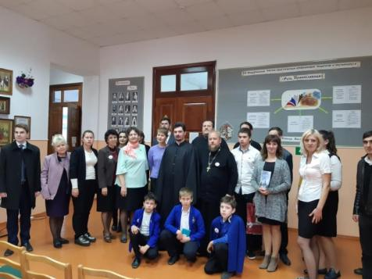

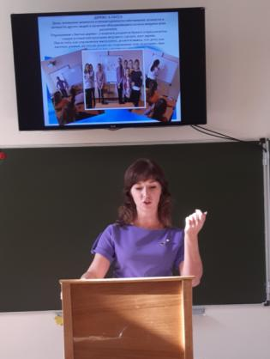
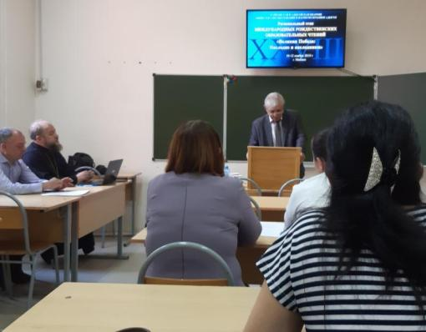
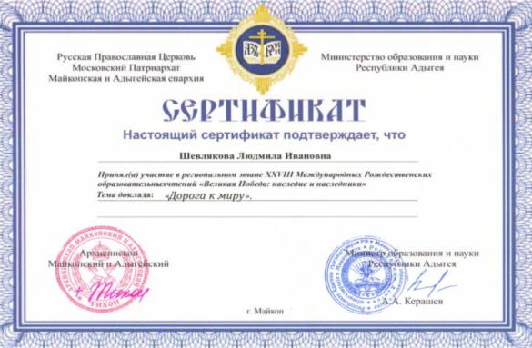

Slide 4

Воспитание гражданственности и патриотизма:
- формирование представлений об устройстве государства;
воспитание уважительного отношения к национальному языку, культуре, традициям, истории, народных героях и т.п.;
- формирование представлений о символах государства и их значении;
- формирование элементарных представлений о правах граждан, различных институтах общества и их участии в жизни общества;
- воспитание стремления принимать активное участие в жизни общества и государства;
- формирование представлений о роли человека в обществе и государстве;
воспитание любви и уважения к Родине, стремление ее защищать;
- воспитывать умение отвечать за свои поступки и действия.

Slide 5

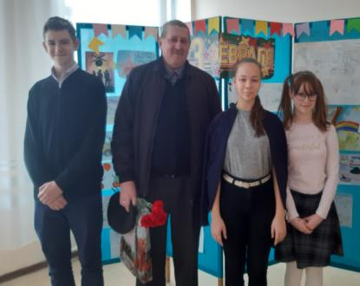
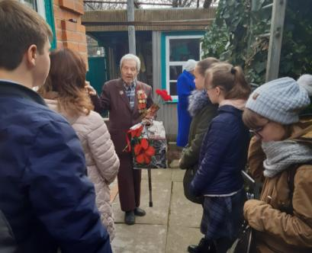
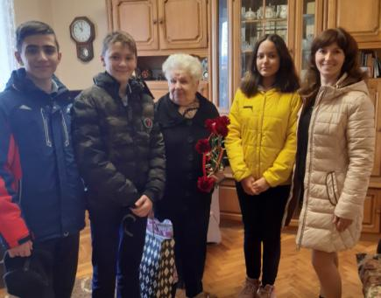
ПОЗДРАВЛЕНИЕ ВЕТЕРАНОВ

Slide 6
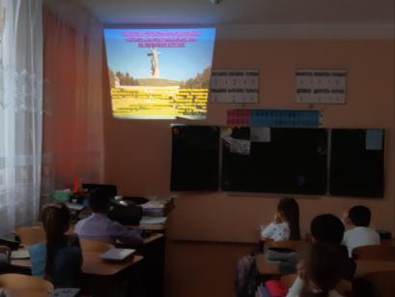
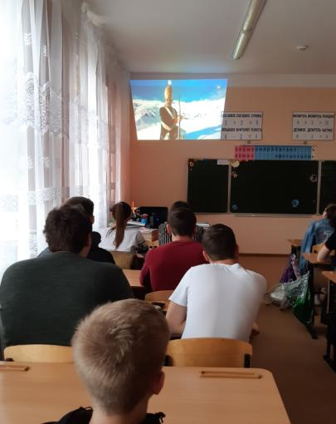
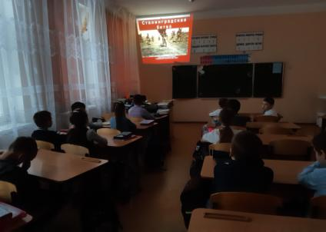
Сталинградская битва
Просмотр фильма о Суворове «Переход через Альпы»

Slide 7
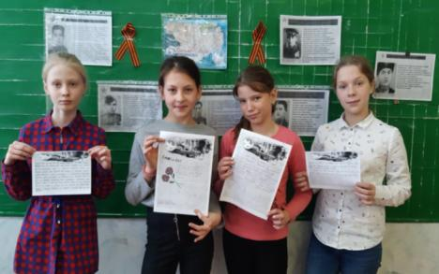
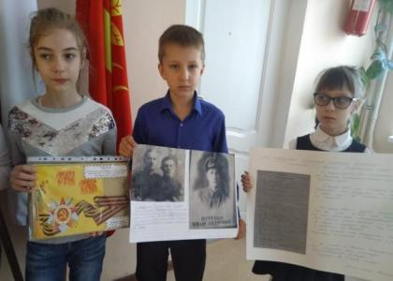
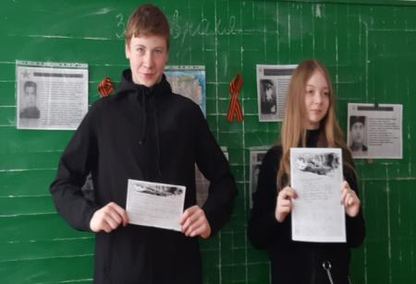
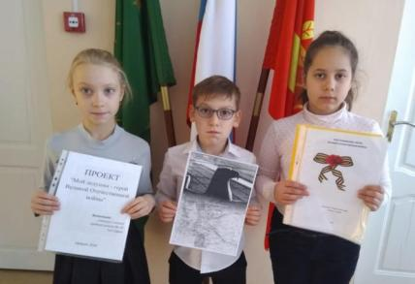
Проекты «Родные лица Победы»
АКЦИЯ «Письма Победы»

Slide 8

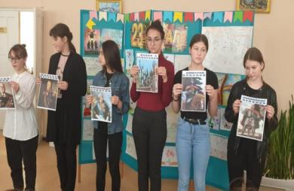
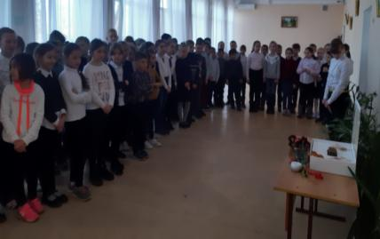
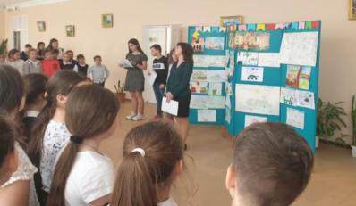
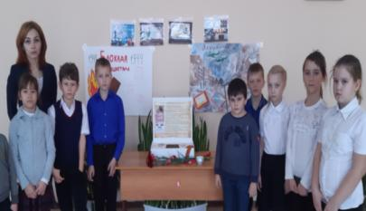
Суть патриотического воспитания состоит в том, чтобы посеять и взрастить в детской душе семена любви к родной природе, к родному дому и семье, к истории и культуре страны, созданной трудами родных и близких людей, тех, кого зовут соотечественниками.
БЛОКАДНЫЙ ЛЕНИНГРАД
23 февраля

